Slide 1

第五章 符号表管理
编译原理
授课教师
手机
邮箱
：郑艳伟
：18614002860（微信同号）
：zhengyw@sdu.edu.cn

Slide 2
第五章 符号表管理
第五章 符号表管理
5.1 符号表的作用
5.2 符号表内容
5.3 符号表结构组织
5.3.1 嵌套定义过程
5.3.2 符号表栈
5.3.3 非嵌套过程
5.4 符号表内容组织
5.4.1 表格组织
5.4.2 表记录组织
5.4.3 面向对象的组织
5.5 符号表排序与查找
5.5.1 线性组织
5.5.2 二叉树
5.5.3 平衡二叉树
5.5.4 哈希表

Slide 3
第五章 符号表管理
第五章 符号表管理
5.1 符号表的作用
5.2 符号表内容
5.3 符号表结构组织
5.3.1 嵌套定义过程
5.3.2 符号表栈
5.3.3 非嵌套过程
5.4 符号表内容组织
5.4.1 表格组织
5.4.2 表记录组织
5.4.3 面向对象的组织
5.5 符号表排序与查找
5.5.1 线性组织
5.5.2 二叉树
5.5.3 平衡二叉树
5.5.4 哈希表

Slide 4
5.1 符号表的作用
5.1 符号表的作用
符号表的作用
收集符号属性，如各种变量名及其数据类型、数据长度、内存偏移量等；
上下文语义的合法性检查的依据，如变量重复定义、标号检查等；
作为目标代码生成阶段地址分配和使用的依据。
对符号表的操作
对给定名字，查询此名是否已在表中；
往表中填入一个新的名字；
对给定名字，访问它的某些信息；
对给定名字，往表中填写或更新它的某些信息；
删除一个或一组无用的项。

Slide 5
第五章 符号表管理
第五章 符号表管理
5.1 符号表的作用
5.2 符号表内容
5.3 符号表结构组织
5.3.1 嵌套定义过程
5.3.2 符号表栈
5.3.3 非嵌套过程
5.4 符号表内容组织
5.4.1 表格组织
5.4.2 表记录组织
5.4.3 面向对象的组织
5.5 符号表排序与查找
5.5.1 线性组织
5.5.2 二叉树
5.5.3 平衡二叉树
5.5.4 哈希表

Slide 6
5.2 符号表内容
变量
变量
名字：可以是变量、函数、过程、类的名字，一般不允许重名。
数据类型：如整型、实型、布尔型、字符型等等。
类别：如全局变量、局部变量、临时变量、形式参数等；有时候全局变量和局部变量通过所在符号表区分，而不是使用作用域信息区分，因此可以统称为普通变量。
宽度：指该具体数据类型占用的字节数，如整型、实型分别为4和8，而数组则是元素数量乘以每个元素宽度的值。
偏移量：即相对于某个基地址的偏移地址。

Slide 7
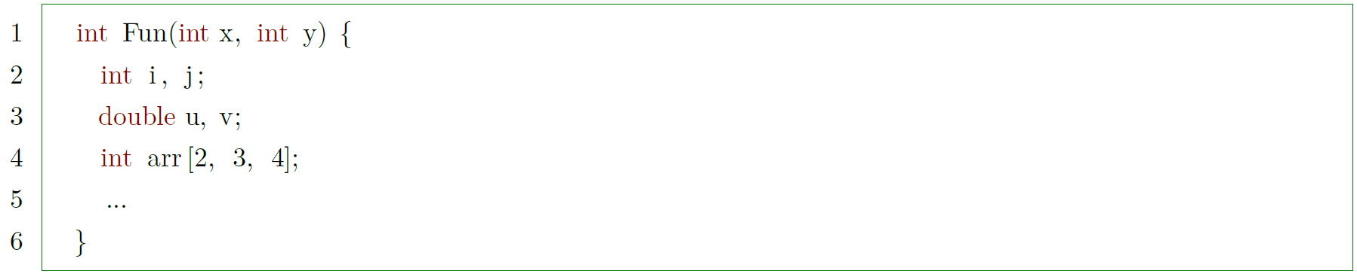
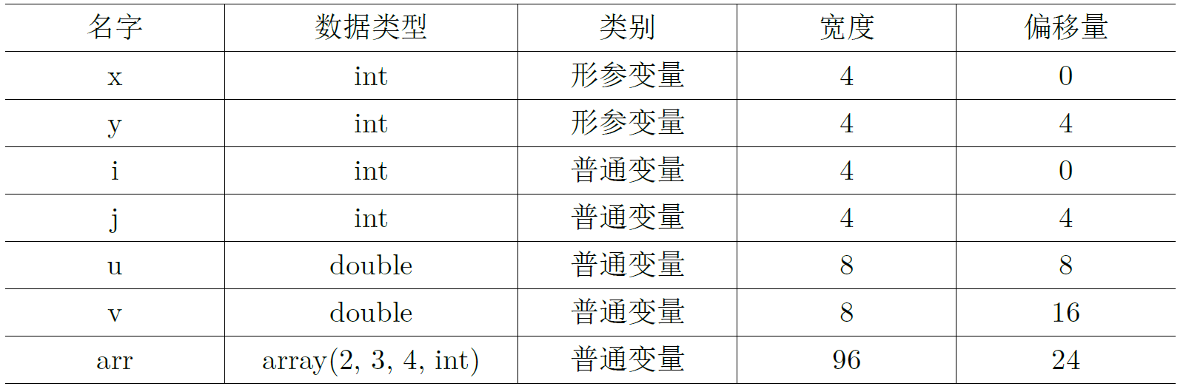
5.2 符号表内容
变量

Slide 8
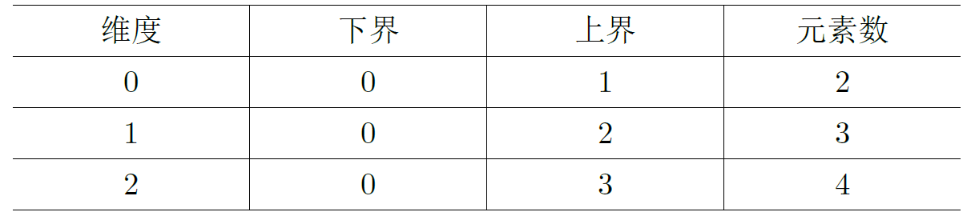
5.2 符号表内容
数组
如果变量为数组，应建立子表额外记录如下信息
数组维度。
静态地址：指编译时确定的基准地址偏移，是由数组每个维度的下界及每个维度长度共同确定的。
每个维度的下界：现在大部分语言下界是固定不变的，如C 语言数组下界为0，matlab 数组下界为1，因此可以省略该项。
每个维度的上界。
每个维度的元素数。
int arr[2,3,4]的内情向量表

Slide 9
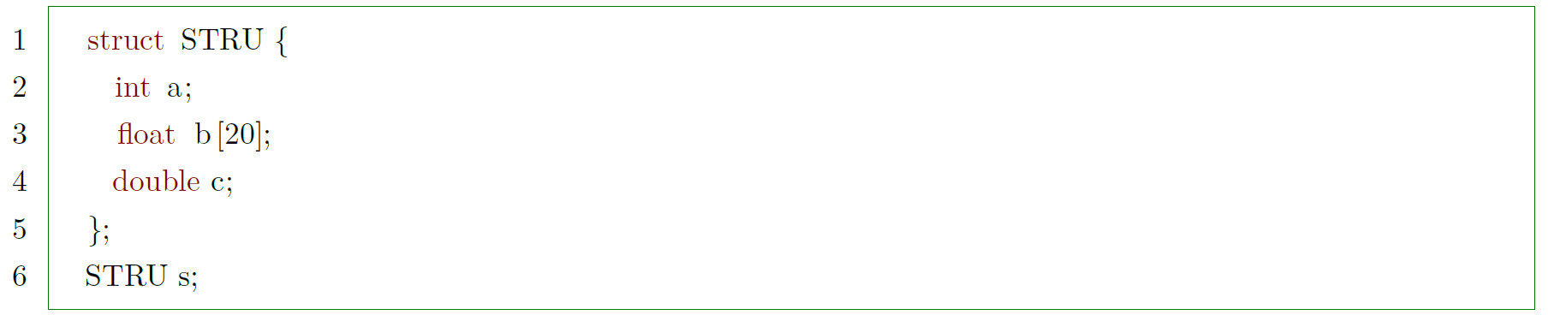
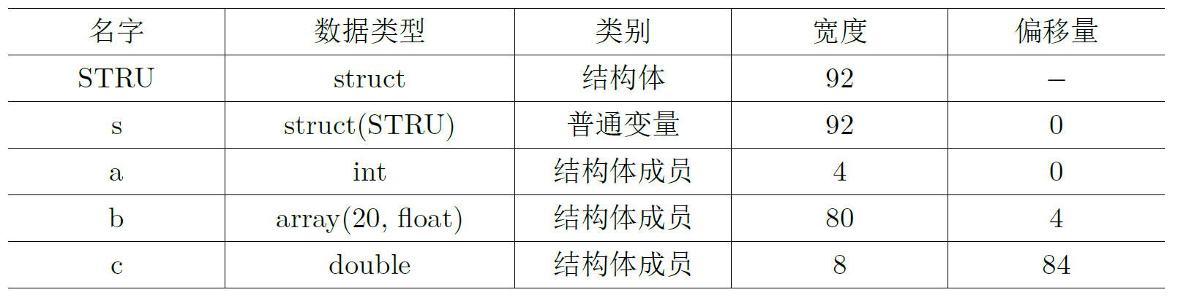
5.2 符号表内容
结构体
如果变量为结构体，应建立子表额外记录结构体各分量的信息
一般来说，结构体子表结构等同于变量表结构。

Slide 10
5.2 符号表内容
过程和标号
过程
名字
是否为程序的外部过程？
入口地址，对于能够通过名字使用call 指令调用的目标语言，可以省略该项；对于编译为可执行代码的编译器必须包含该项。
返回值类型。
返回值长度。
形式参数列表，其结构等同于变量表。
标号
名字
标号地址
是否已定义

Slide 11
第五章 符号表管理
第五章 符号表管理
5.1 符号表的作用
5.2 符号表内容
5.3 符号表结构组织
5.3.1 嵌套定义过程
5.3.2 符号表栈
5.3.3 非嵌套过程
5.4 符号表内容组织
5.4.1 表格组织
5.4.2 表记录组织
5.4.3 面向对象的组织
5.5 符号表排序与查找
5.5.1 线性组织
5.5.2 二叉树
5.5.3 平衡二叉树
5.5.4 哈希表

Slide 12
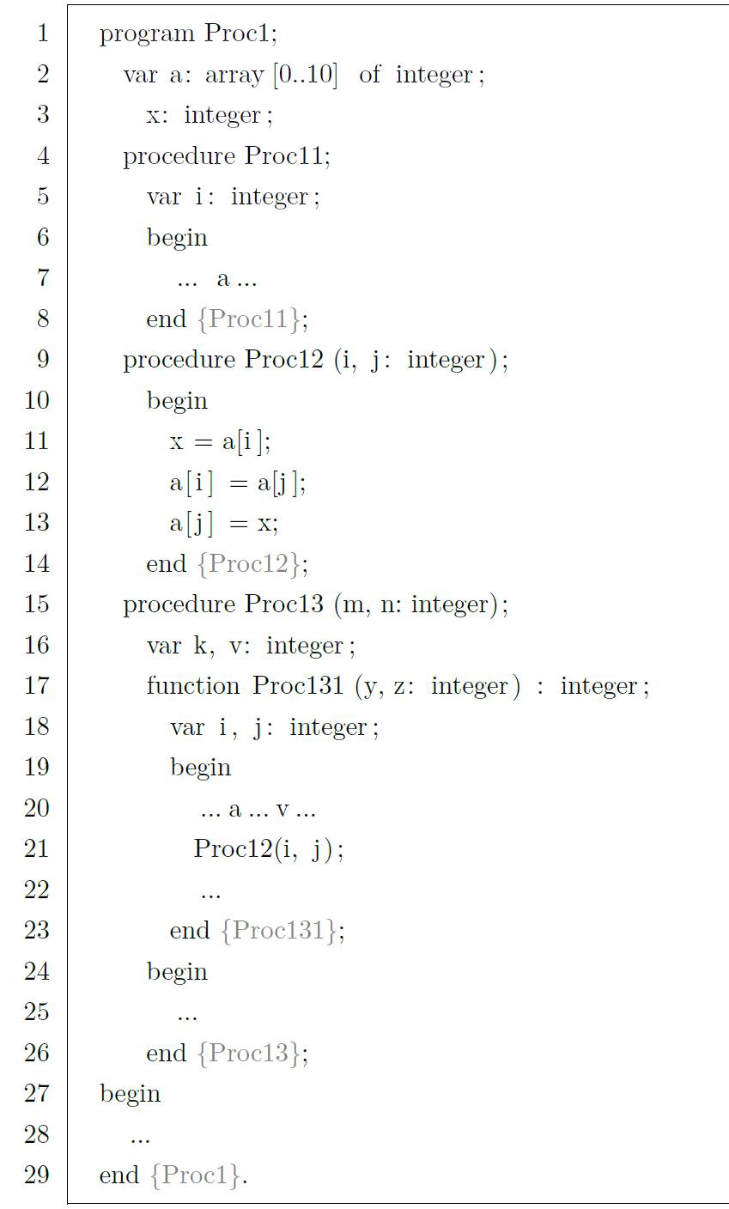
5.3.1 嵌套定义过程
一个典型的嵌套过程定义的变量作用域规则
访问变量如果在本过程声明或为本过程形参，则使用本过程的局部变量或形参
访问变量如果不是本过程局部变量或形参，则在上层父过程局部变量或形参中查找，找到则使用。
如果父过程仍未找到访问变量，则继续向上级父过程查找，直到找到，或者不再有父过程（调用的变量不存在）。

Slide 13
5.3.1 嵌套定义过程
嵌套定义过程符号表结构组织
Proc11
Header
Proc1
i
null
Header
Proc12
a
Header
x
i
Proc11
j
Proc12
Proc13
Proc131
Proc13
Header
Header
m
y
n
z
k
i
v
j
Proc131

Slide 14
第五章 符号表管理
第五章 符号表管理
5.1 符号表的作用
5.2 符号表内容
5.3 符号表结构组织
5.3.1 嵌套定义过程
5.3.2 符号表栈
5.3.3 非嵌套过程
5.4 符号表内容组织
5.4.1 表格组织
5.4.2 表记录组织
5.4.3 面向对象的组织
5.5 符号表排序与查找
5.5.1 线性组织
5.5.2 二叉树
5.5.3 平衡二叉树
5.5.4 哈希表

Slide 15
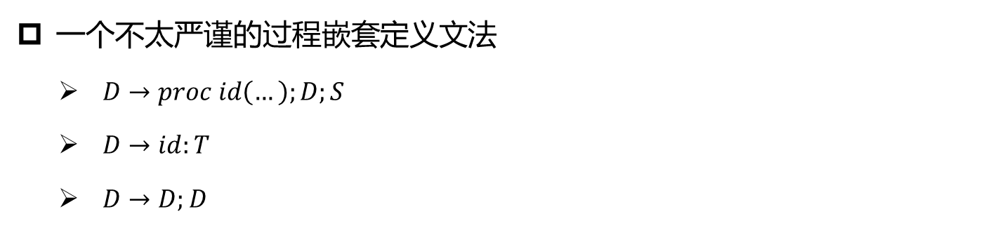
6.3.2 符号表栈
6.3.1 嵌套定义过程符号表结构组织
一个不太严谨的过程嵌套定义文法
$D→proc id\left(…\right);D;S$
$D→id:T$
$D→D;D$
此处符号表建立完成
此处建立符号表

Slide 16
5.3.2 符号表栈
符号表栈解决方案
Proc131
Proc11
Proc12
Proc13
Proc1

Slide 17
第五章 符号表管理
第五章 符号表管理
5.1 符号表的作用
5.2 符号表内容
5.3 符号表结构组织
5.3.1 嵌套定义过程
5.3.2 符号表栈
5.3.3 非嵌套过程
5.4 符号表内容组织
5.4.1 表格组织
5.4.2 表记录组织
5.4.3 面向对象的组织
5.5 符号表排序与查找
5.5.1 线性组织
5.5.2 二叉树
5.5.3 平衡二叉树
5.5.4 哈希表

Slide 18
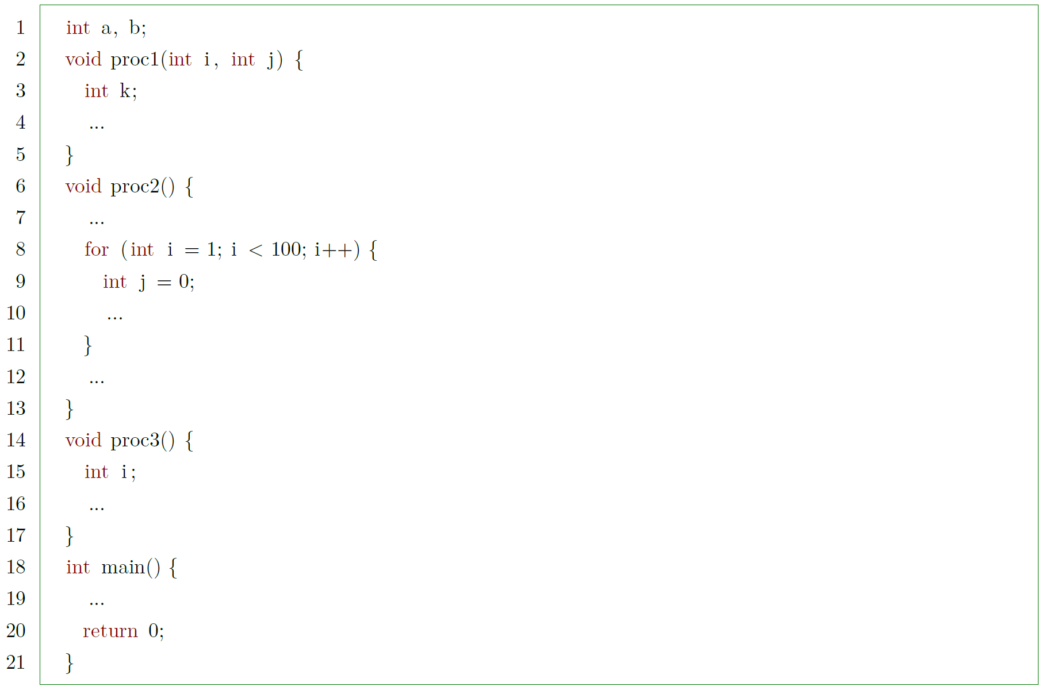
5.3.3 非嵌套过程

Slide 19
5.3.3 非嵌套过程
非嵌套定义过程符号表结构组织
proc1
Header
null
Header
i
a
j
b
k
?proc2-for
proc1
proc2
Header
Header
proc2
?proc2-for
i
proc3
j
main
proc3
Header
循环符号表
全局符号表
i
main
Header
过程符号表

Slide 20
第五章 符号表管理
第五章 符号表管理
5.1 符号表的作用
5.2 符号表内容
5.3 符号表结构组织
5.3.1 嵌套定义过程
5.3.2 符号表栈
5.3.3 非嵌套过程
5.4 符号表内容组织
5.4.1 表格组织
5.4.2 表记录组织
5.4.3 面向对象的组织
5.5 符号表排序与查找
5.5.1 线性组织
5.5.2 二叉树
5.5.3 平衡二叉树
5.5.4 哈希表

Slide 21
5.4.1 表格组织
多符号表组织
主要问题
不同种类的符号，属性信息有差异。
第1种组织方式：构造多个符号表，具有相同属性种类的符号组织在一起
优点：每个符号表中存放符号的属性个数和结构完全相同；
缺点：一遍编译程序同时管理若干个符号表。
符号 | 属性1 | 属性2 | 属性3
符号 | 属性1 | 属性2 | 属性4
符号 | 属性2 | 属性3 | 属性5 | 属性6 | 属性7 | 属性8

Slide 22
5.4.1 表格组织
单符号表组织
第2种组织方式：把所有符号都组织在一张符号表中
优点：管理集中单一；
缺点：增加了空间开销。
符号 | 属性1 | 属性2 | 属性3 | 属性4 | 属性5 | 属性6 | 属性7 | 属性8

Slide 23
5.4.1 表格组织
相似表合并
第3种组织方式：根据符号属性相似程度分类组织成若干张表
优点：减少了空间开销；
缺点：增加了表格管理的复杂性。
符号 | 属性1 | 属性2 | 属性3 | 属性4
第1、2种符号
符号 | 属性2 | 属性3 | 属性5 | 属性6 | 属性7 | 属性8
第3种符号

Slide 24
第五章 符号表管理
第五章 符号表管理
5.1 符号表的作用
5.2 符号表内容
5.3 符号表结构组织
5.3.1 嵌套定义过程
5.3.2 符号表栈
5.3.3 非嵌套过程
5.4 符号表内容组织
5.4.1 表格组织
5.4.2 表记录组织
5.4.3 面向对象的组织
5.5 符号表排序与查找
5.5.1 线性组织
5.5.2 二叉树
5.5.3 平衡二叉树
5.5.4 哈希表

Slide 25
5.4.2 表记录组织
表记录组织
如果选择了不支持表格、结构体和对象的编译器实现语言，就需要自己组织表记录在内存的存储方式。
整数
大尾编码即高位字节放低地址端：如果地址左低右高，则0x1234 用两个字节存放，大尾编码为12 34；如果用4 字节存放，大尾编码为00 00 12 34。
小尾编码即高位字节放高地址端：如果地址左低右高，则0x1234 用两个字节存放，小尾编码为34 12；如果用4 字节存放，小尾编码为34 12 00 00。

Slide 26
5.4.2 表记录组织
表记录组织
字符串
固定宽度法：比如约定名字最长为256 字符，那么可以用256 字节长度的空间表示名字字符串，不足256 字节的可以用特殊符号如整数0 补足。
终止符法：C 语言等用整数0 作为字符串的结束，这显然能避免空间的浪费，但同时带来了地址计算的问题。
指定长度法：即先用一个数字指定字符串长度，后面再接字符串。如用2 个字节小尾编码表示字符串长度，则0C 00 48 65 6C 6C 6F 20 77 6F 72 6C 64 21 的前两个字节表示字符串长度为12，后面12 个字节就是其内容，ASCII 编码为“Hello world!”。

Slide 27
第五章 符号表管理
第五章 符号表管理
5.1 符号表的作用
5.2 符号表内容
5.3 符号表结构组织
5.3.1 嵌套定义过程
5.3.2 符号表栈
5.3.3 非嵌套过程
5.4 符号表内容组织
5.4.1 表格组织
5.4.2 表记录组织
5.4.3 面向对象的组织
5.5 符号表排序与查找
5.5.1 线性组织
5.5.2 二叉树
5.5.3 平衡二叉树
5.5.4 哈希表

Slide 28
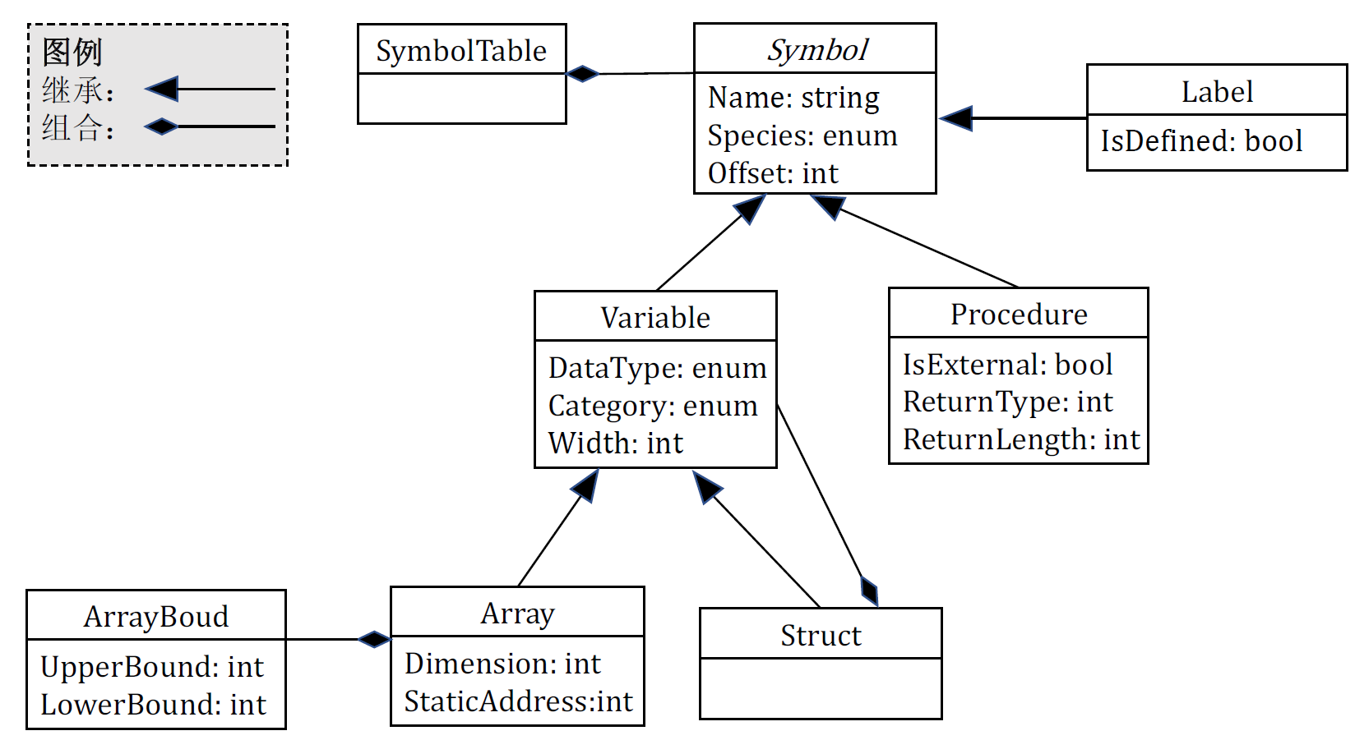
5.4.3 面向对象的组织
面向对象的组织
使用对象组织
优点：对象可变长，减少了空间开销，也便于管理；
缺点：需要编译器实现语言的支持。

Slide 29
第五章 符号表管理
第五章 符号表管理
5.1 符号表的作用
5.2 符号表内容
5.3 符号表结构组织
5.3.1 嵌套定义过程
5.3.2 符号表栈
5.3.3 非嵌套过程
5.4 符号表内容组织
5.4.1 表格组织
5.4.2 表记录组织
5.4.3 面向对象的组织
5.5 符号表排序与查找
5.5.1 线性组织
5.5.2 二叉树
5.5.3 平衡二叉树
5.5.4 哈希表

Slide 30
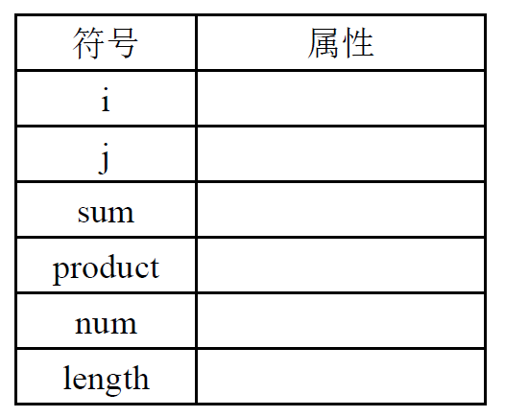
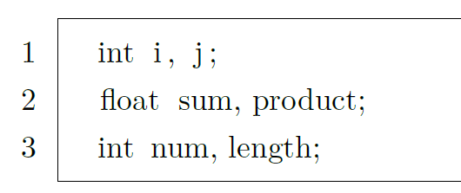
5.5.1 线性组织
线性组织
线性组织
优点：插入快，空间效率高；
缺点：查询慢，时间效率差。

Slide 31
第五章 符号表管理
第五章 符号表管理
5.1 符号表的作用
5.2 符号表内容
5.3 符号表结构组织
5.3.1 嵌套定义过程
5.3.2 符号表栈
5.3.3 非嵌套过程
5.4 符号表内容组织
5.4.1 表格组织
5.4.2 表记录组织
5.4.3 面向对象的组织
5.5 符号表排序与查找
5.5.1 线性组织
5.5.2 二叉树
5.5.3 平衡二叉树
5.5.4 哈希表

Slide 32
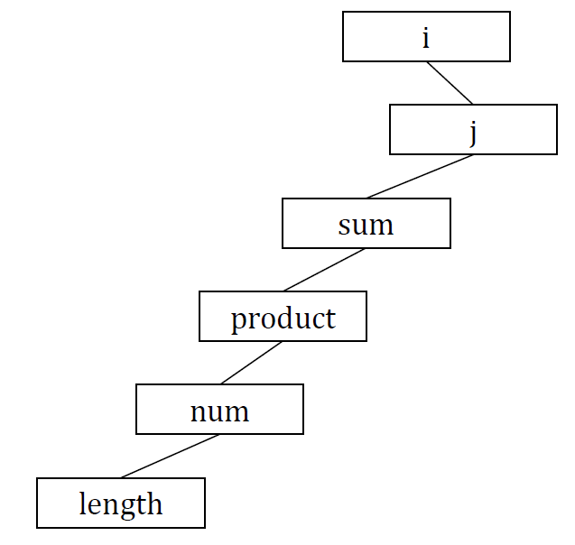
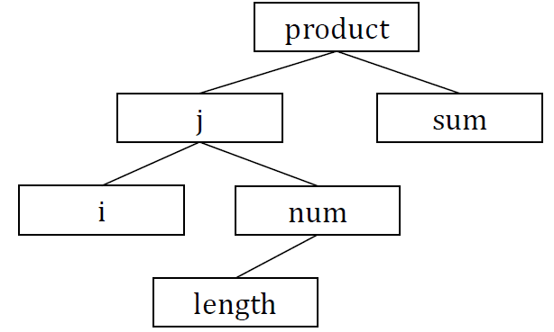
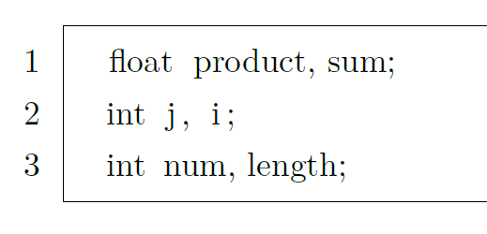
5.5.2 二叉树
二叉树
二分法
优点：查询效率高，空间效率高；
缺点：插入效率低，算法复杂一些。

Slide 33
第五章 符号表管理
第五章 符号表管理
5.1 符号表的作用
5.2 符号表内容
5.3 符号表结构组织
5.3.1 嵌套定义过程
5.3.2 符号表栈
5.3.3 非嵌套过程
5.4 符号表内容组织
5.4.1 表格组织
5.4.2 表记录组织
5.4.3 面向对象的组织
5.5 符号表排序与查找
5.5.1 线性组织
5.5.2 二叉树
5.5.3 平衡二叉树
5.5.4 哈希表

Slide 34
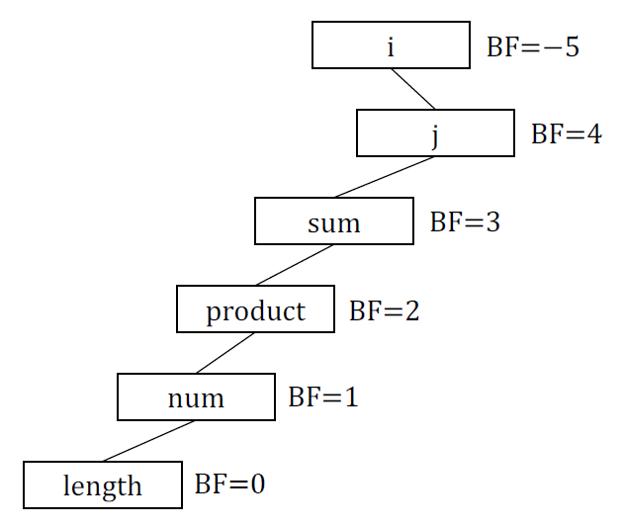
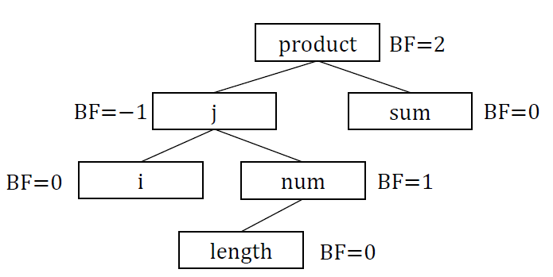
5.5.3 平衡二叉树
平衡二叉树
AVL树：每个结点的左右子树高度差都不超过1
优点：查询效率高，空间效率高；
缺点：插入效率低，算法复杂一些。

Slide 35
第五章 符号表管理
第五章 符号表管理
5.1 符号表的作用
5.2 符号表内容
5.3 符号表结构组织
5.3.1 嵌套定义过程
5.3.2 符号表栈
5.3.3 非嵌套过程
5.4 符号表内容组织
5.4.1 表格组织
5.4.2 表记录组织
5.4.3 面向对象的组织
5.5 符号表排序与查找
5.5.1 线性组织
5.5.2 二叉树
5.5.3 平衡二叉树
5.5.4 哈希表

Slide 36
5.5.4 哈希表
哈希表
Hash表
优点：插入、查询效率都高；
缺点：空间效率有所降低。
直接定址法：H(key) = (a * key + b) % m，其中m是哈希表的长度。
例：H(key) = key % m，其中m = 10。
1, 30, 34
0
1
2
3
4
5
6
7
8
9
1
30
1
30
1
34

Slide 37
5.5.4 哈希表
哈希函数
直接定址法：H(key) = (a * key + b) % m，其中m是哈希表的长度。
例：H(key) = key % m。
数字分析法：取中间某些有区分度的数字。
例：身份证作为key，同一个地区的可以取生日开始的8+3位。
平方取中法：如果关键字的每一位都有某些数字重复出现频率很高的现象，可以先求关键字的平方值以扩大差异，取中间数位作为最终存储地址。
例：key=1234 1234^2=1522756 取2275作hash地址
key=4321 4321^2=18671041 取6710作hash地址。
数字折叠法：如果数字的位数很多，可以将数字分割为几个部分，取他们的叠加和作为hash地址。
例：key=123 456 789，折叠(123 + 456 + 789) % 1000 = 491。
除留余数法：H(key) = key % p (p≤m, m为表长)

Slide 38
5.5.4 哈希表
哈希表函数示例
直接定址法：H(key) = (a * key + b) % m，其中m是哈希表的长度。
例：H(key) = key % m。
Key: 1, 30, 34, 50, 77, 60, 44, 37
0
1
2
3
4
5
6
7
8
9
1
30
1
30
1
34

Slide 39
5.5.4 哈希表
哈希冲突
开放定址法解决哈希冲突：如果H(key_{i}) = H(key_{j}), 则H_{i} = [H(key) + d_{i}] % m，其中d_{i}有三种取法：
线性探测再散列：d_{i} = c * i
平方探测再散列： d_{i} = 1², -1², 2², -2², …
随机探测在散列（双探测再散列）： d_{i}是一组伪随机数列
H(key) = key % m，其中m = 10，取d_{i} = i
Key: 1, 30, 34, 50, 77, 60, 44, 37
0
1
2
3
4
5
6
7
8
9
0
1
2
3
4
5
6
7
8
9
1
30
1
50
34
1
2
30
1
50
34
77
30
1
3
30
1
50
60
34
77
30
1
34
4
30
1
50
60
34
44
77
30
1
50
34
5
30
1
50
60
34
44
77
37

Slide 40
5.5.4 哈希表
哈希冲突
开放定址法：如果H(key_{u}) = H(key_{v}), 则H_{i} = [H(key) + d_{i}] % m，其中d_{i}有三种取法：
线性探测再散列：d_{i} = c * i
平方探测再散列： d_{i} = 1², -1², 2², -2², …
随机探测在散列（双探测再散列）： d_{i}是一组伪随机数列
再哈希法：如果H₁(key_{i}) = H₁(key_{j}), 则使用H₂(key_{i}) = H₂(key_{j}), 如果还冲突，再使用H₃(key_{i}) = H₃(key_{j}), …
链地址法：将所有关键字为同义词的记录存储在同一线性链表中。

Slide 41
5.5.4 哈希表
哈希冲突
链地址法：将所有关键字为同义词的记录存储在同一线性链表中。
Key: 1, 30, 34, 50, 77, 60, 44, 37
0
30
50
60
1
1
2
3
4
34
44
5
6
7
77
37
8
9

Slide 42
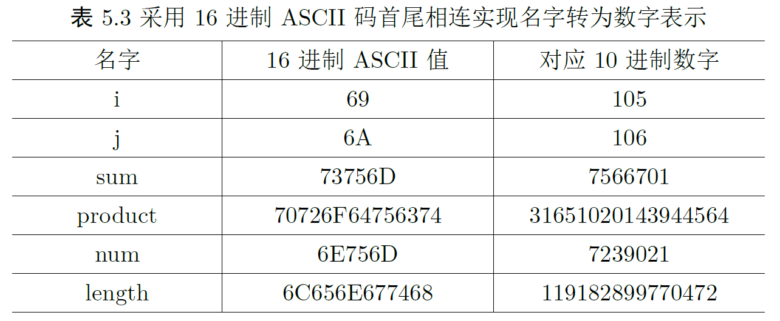
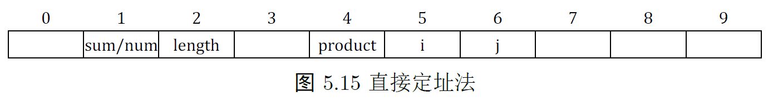
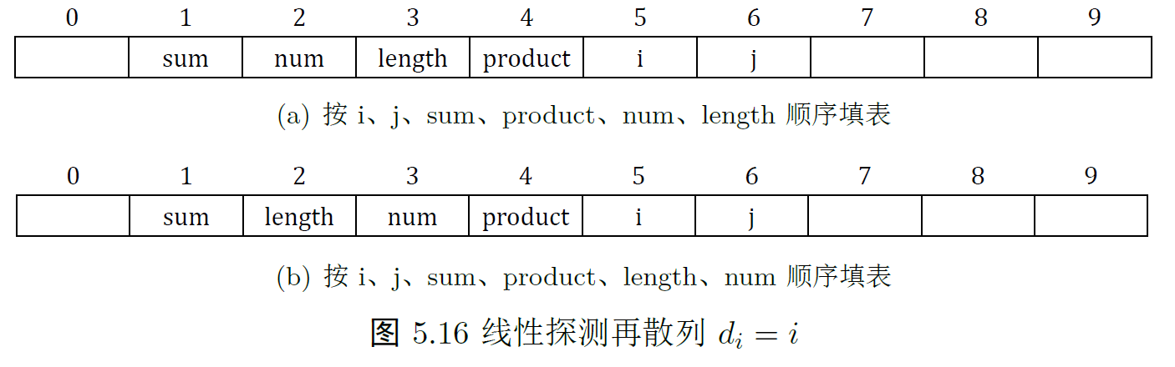
5.5.4 哈希表
哈希表示例

Slide 43
The End 谢谢！
第五章 符号表管理
授课教师
手机
邮箱
：郑艳伟
：18614002860（微信同号）
：zhengyw@sdu.edu.cn

